Slide 1
8.1 - мавзу.
Туркистон ўлкасида ҳарбий-маъмурий ҳокимят
тизимининг юзага келиши
Р Е Ж А:
Подшо Россиясининг Туркистонни босиб олиши.
Россия империясининг Туркистондаги мустамлакачилик сиёсати ва унинг оқибатлари.
Туркистон генерал-губернаторлигининг ҳарбий-маъмурий бошқарув тизими.

Slide 2
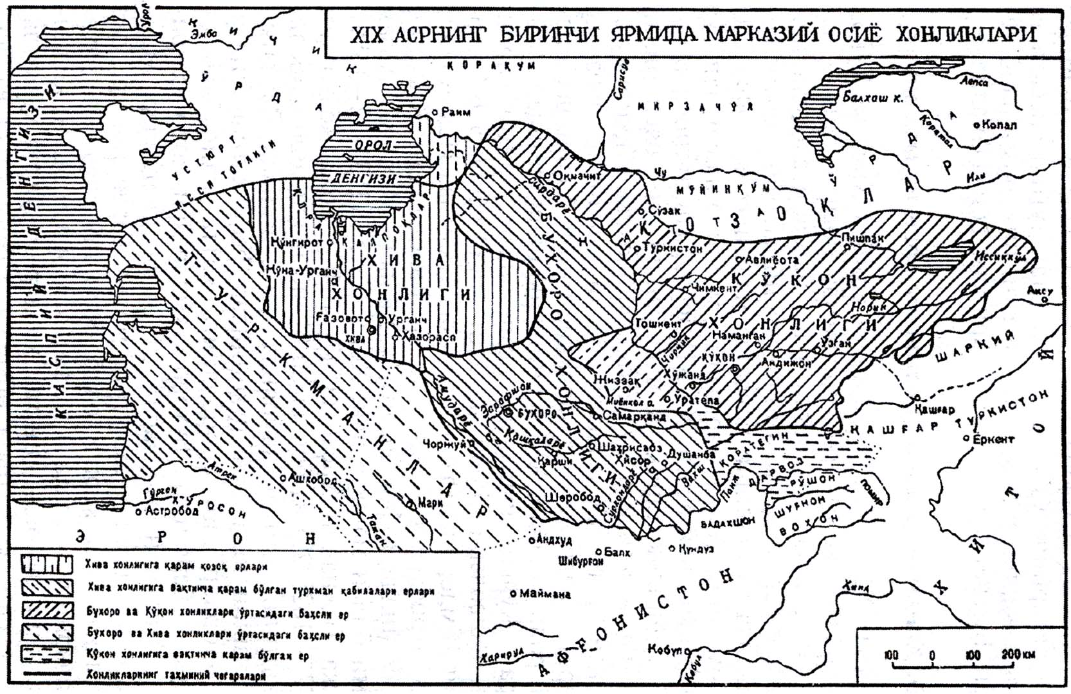

Slide 3

Подшо Россиясининг Туркистонни босиб олиши
1717 йилда Пётр I нинг топшириғига биноан Бекович-Черкасский бошчилигида Ўрта Осиёга ҳарбий экспедиция уюштирилди.
Генерал Перовский 1853 йил июл ойида Оқмачит қалъасига ҳужум қилди ва уни эгаллади;
рус қўшинлари 1860-1864 йилларда Пишпак, Тўқмоқ, Авлиё ота, Туркистон, Чимкент шаҳарлари ва улар атрофидаги қишлоқларни босиб олди;
1865 йил Тошкент босиб олинди;
1865-1866 йилларда рус қўшинлари Қўқон хони ва Бухоро амири ўртасида ҳамиша қўлдан-қўлга ўтиб турган Хўжанд, Ўратепа, Жиззах шаҳарларини қаттиқ жанглардан кейин эгаллади;
1868 йили Чўпонота ва Зирабулоқ эгалланди;
1868 йилда Бухоро амирлиги, 1875 йилда Қўқон хонлиги чор ҳукуматига қарам давлатга айланиб қолди;
Қўқон хонлигига ва Бухоро амирлигига тегишли бўлган ерларнинг катта қисми Россия тасарруфига ўтказилди;
Хива хонлигига руслар қаттиқ тайёргарликлардан кейин 1873 йилда ҳужум қилдилар ва голиб келдилар;
Хива хони Муҳаммад Раҳимхон Феруз (1864-1910) Гандимиён шартномасига асосан 2.000.000 сўмлик товон тўлаш мажбуриятини олди ҳамда Амударёнинг ўнг қирғоғидаги ерлар Россия ихтиёрига ўтди;
1867 йилда Туркистон генерал – губернаторлиги ташкил этилиб, ўлка тўла равишда ҳарбийлар қўлига ўтди ва ўлкани бошқариш катта ваколатларга эга бўлган Туркистон генерал – губернаторлигига топширилди. Туркистон генерал- губернатори лавозимига генерал фон Кауфман тайинланди.

Slide 4
Ўрта Осиёнинг Россия подшолиги томонидан хом ашё базасига айлантирилиши
Россия губернияларидаги саноат корхоналарини мунтазам равишда хом-ашё билан таъминлаб турувчи темир йўллари қурилди;
Шу мақсадда 1881-1886 йилларда Михайловский кўрфазидан Чоржўйгача Каспийорти темир йўли қурилди;
1888 йилда бу йўл узайтирилиб, Самарқандга етказилди. 1906 йилда Тошкент – Оренбург темир йўли ишга туширилди. 1912 йилда Фарғона водийси ҳам Россия билан темир йўл орқали боғланди;
Россиядан Туркистонга турли фирма ва биржалар кириб кела бошлади ва улар Туркистоннинг иқтисодий ҳаётида жадаллик билан ўз таъсирини кучайтириб борди. Улар ўлкадан хом-ашё олиб кетиш, Россиядан саноат ва қишлоқ хўжалик маҳсулоталри олиб келиб сотиш билан чекланмай, суғориладиган ерларни сотиб олиб пахта экишни кенгайтирдилар;
Россия саноатида пахта толасига бўлган эҳтиёжнинг ортиб бориши ва ерларда етиштириладиган пахтанинг сифатига эътиборни кучайтирди. Шу мақсадда ўлка ерларида пахтанинг Америка навларини етиштиришни йўлга қўйиш бўйича илмий тадқиқот ишлари олиб борувчи станциялар ташкил этилди;
Россия учун Туркистондан кўпроқ фойда кўриш мақсадида ўлканинг ўзида хом-ашёга дастлабки ишлов берувчи корхоналар ташкил этишга киришилди;
Рақобат натижасида хунармандчиликнинг кўплаб соҳалари инқирозга юз тутди, хонавайрон бўлган ҳунармандлар ҳам ерсиз деҳқонлар сингари ишсизлар сафини тўлдириб борди;
Мустамлакачилик сиёсатининг асосий йўналишларидан бири Туркистон ўлкасини руслаштиришдан иборат бўлди. Подшо ҳукумати кўп минглаб ерсиз деҳқонларни, ишсизларни мустамлака Туркистонга кўчириб келтириши бу мақсадга эришишда катта ўрин тутади.

Slide 5
Туркистон генерал – губернаторлиги
вилоятлари ва уездлари
Сирдарё вилояти: Тошкент, Авлиёота,
Казалинск, Перовск, Чимкент, Амударё бўлими
Фарғона вилояти: Марғилон, Андижон, Қўқон,
Наманган, Ўш уездлари
Самарқанд вилояти: Жиззах, Хўжанд,
Самарқанд уездлари
Еттисув вилояти: Верний, Жаркент, Копал,
Лепсин, Пишпак, Пржевалъск уездлари
Каспийорти вилояти: Ашхобод, Красноводск,
Манғишлоқ, Марв ва Тажан уездлари

Slide 6
Туркистон генерал –
губернаторлигининг бошқарув тизими
Генерал-губернатор
Вилоятларни ҳарбий губернаторлар бошқарган, улар подшо тарафидан тайинланган
Уезд бошқаруви
Волост (бўлис)
Участка

Slide 7
Туркистон генерал-губернаторининг ваколатлари
Туркистон генерал-губернатори ўз қўлида ҳарбий ва фуқаро ҳокимиятини бирлаштирган;
Бир вақтнинг ўзида у Подшо ноиби, ҳарбий округ кўшинлари қўмондони, Еттисув казак қўшинлари қўмондони, бош миршаб, бош прокурор вазифаларини ҳам ўтаган;
Унга Бухоро амири ва Хива хони ҳам бўйсунган;
Генерал-гуернатор амир фаолиятини Россия император сиёсий агентлиги орқали (1885-1917), Хива хонини эса Амударё бўлими (1873—1918) бошлиғи орқали назорат қилган;
1882—1884 йилларда Туркистон ўлкасидаги бошқарувни атрофлича тафтиш қилган Марказ вакили — императорнииг махфий маслаҳатчиси генерал-губернатор Ф.Гирс Россиядаги губернаторлардан фарқли ўлароқ, Туркистонда мустабид ҳоким — ярим подшо бўлгани, империя қонунчилигига мутлақ риоя қилмай, ўзича қонунлар чиқаргани ва ўзбошимча ҳукмдор бўлганини эътироф қилган эди;
Кауфманнинг ташаббуси билан тузилган генерал-губернаторлик Кенгаши ҳам бутун империяда ўхшаши йўқ ташкилот эди;
1886 йилда император Александр III (1881—1894) тасдиқлаган "Туркистон ўлкасини бошқариш ҳақидаги Низом" бўйича Кенгаш Россиядаги губернатор муассасаси сифатида белгиланган бўлса ҳам, аслида у катта ваколатга, ҳал қилувчи кучга эга ташкилот эди;
Ҳарбий губернатор, суд палатаси раиси, прокурор, округ штаби бошлиғи, генерал-губернатор ёрдамчиси аъзоларидан иборат бўлган генерал-губернаторлик Кенгаши ўлка бошқарувининг энг долзарб масалаларини ҳал қилган.

Slide 8
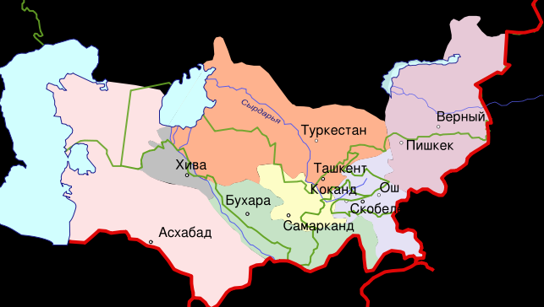
Turkisto general- gubernatorligi

Slide 9
Генерал-губернаторлик Кенгаши
Биринчи бўлим маъмурий ва назорат ишларини бошқарган.
Иккинчиси бош бошқарма-нинг молиявий-хўжалик ишларига қараган.
Учинчи бўлим солиқлар, шаҳарлар маблағлари ҳамда бошқарувга доир низомлар лойиҳаларини тайёрлаган.
Тўртинчи бўлим
эса махсус бўлим бўлиб, унинг фаолият доираси ғоят кенг ва серқирра бўлган. 1886 йилгача мустақил иш кўрган бу бўлим ҳарбий ва адлия вазирлари кўрсатмаларига хилоф равишда суд қарорларини ҳам қайта кўриш билан шуғулланган.

Slide 11
Туркистон генерал-губернаторлигининг марказий бошқаруви
Ҳарбий вазир
Бухоро
амирлиги
Хива хонлиги
Генерал –
губернатор
ёрдамчиси
Генерал –
губернатор
Генерал –
губернатор
кенгаши
Туркистон
ҳарбий округи
раҳбарияти
Туркистон район
Муҳофаза бўлими
Генерал – губернатор маҳкамаси
Харбий губернатор

Slide 12
Туркистон генерал-губернаторлигининг вилоят бошқаруви
Ҳарбий губернатор
ёрдамчилари
Вилоят маҳкамаси бошлиғи
маслаҳатчилари
Ҳарбий губернатор
Полицмейстер
(Миршаббоши)
Туманбошилар
Вилоят маҳкамаси бошлиғи
Участка (бўлим)
приставлари
Шаҳар
Ҳокимияти
бошлиқлари

Slide 13
Туркистон генерал-губернаторлигининг туман бошқаруви
Катта ёрдамчи
Кичик ёрдамчи
Шахарлар
Бошлиқлари
(шахарбошилар)
Бўлис (волост)
бошлиғи
Туман бошлиғи
Обер–офицер
(кичик зобит)
Участка (бўлим)
пристави

Slide 14

Туркистон генерал-губернаторлигининг шаҳар бошқаруви
а) туман шаҳарлари идораси
Туман бошлиғи
Участка (бўлим)
пристави
Миршаббоши
Шаҳар
жамоатчилиги
ноиблари
Маҳалла
оқсоқоллари
Қўрбоши
(миршаблик хизмати)
Мироббоши
Ариқ оқсоқоли
(мироббоши)
Элликбоши
Йигитлар
(миршаблар)
Ўнбоши

Slide 15
б) Тошкент шаҳри идораси
Участка (бўлим)
пристави
Шаҳар ҳокими
Миршаббоши
Шаҳар оқсоқоли
Янги шаҳар қисми
миршаббошиси
Шаҳар думаси
Ерли аҳоли
қисми
Шаҳар маҳкамаси
Рус аҳолиси
ноиблари
Мусулмон аҳолиси
ноиблари

Slide 16

Туркистон генерал-губернаторлигининг қишлоқ бошқаруви
Бўлис (волост) бошлиғи
Оқсоқоллар
Оқсоқол ёрдамчилари
Элликбошилар
Миршаббоши
Ариқ оқсоқоли
Мироблар

Slide 17


Туркистон генерал-губернаторлигининг шариат қозиси
Халқ қозилари фавқу-
лодда қурултойи
Халқ қозилари
қурултойи
Қози
(« халқ суди »)
Халқ судъялигига
номзодлар
Мирзо (иш юритувчи)

Slide 18
Туркистон генерал-губернаторлигининг миршаблик бошқаруви
а) Мустабиб идораси усулининг миршаблик амалиёти
Генерал – губернатор бош олий жандарм
Туман ҳокимлари
Участка (бўлим)
приставлари
Ҳарбий губерна-
торлар (миршаб-
лик хизмати
генераллари)
Полицмейстерлар
Полиция зобитлари

Slide 19
б) Рус империяси Ички ишлар вазирлари департаменти органи – Туркистон район муҳофаза бўлим (махфий сиёсий полиция – охранка) – ТРМБ
1. Шахсий таркиб
Топшириқ бажарувчи
амалдорлар
Ташқи кузатув бўлими
мудири
Туркистон район муҳофаза
бўлим бошлиғи (ТРМБ)
Хат юритувчилар
Терговчи зобитлар
Узунқулоқлар (махфий
агентлар)

Slide 20

2. Туркистон ўлкаси ТРМБ га буйсунувчи
полиция – жандарм бошқармаси бўлими
ТРМБ
Красноводск бўлими
Самарқанд бўлими
Фарғона бўлими
Ашхабод бўлими
Чоржўй бўлими
Марғилон бўлими
Марв бўлими
Мурғоб бўлими
Сирдарё бўлими

Slide 21

Aлександр II томонидан 1864 йилда суд низомларининг жорий
этилишидан сўнгги умумсалтанат суди (ХХ аср бошлари)
Прокурор
Тошкент суди палатаси
Прокурор
Округ суди
Прокурор ўриндоши
Ўта муҳим ишлар
Бўйича терговчилар
Адвокат
Раис
Халқ қозилари
Терговчилар
Маслаҳатчилар
Судъяликка номзодлар

Slide 22
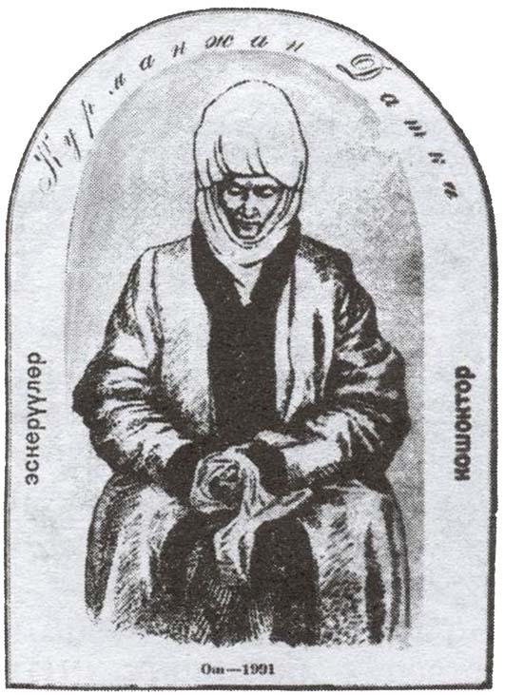
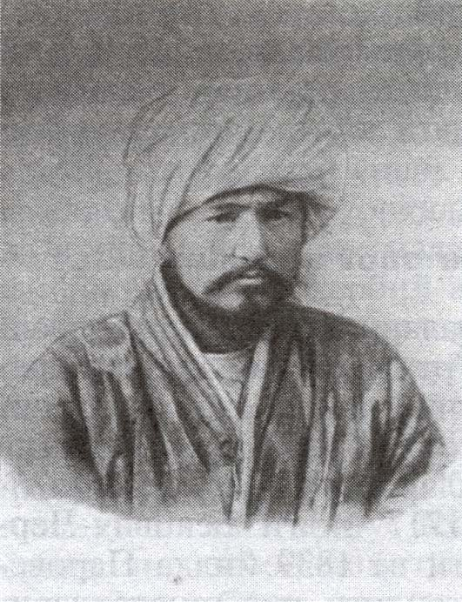
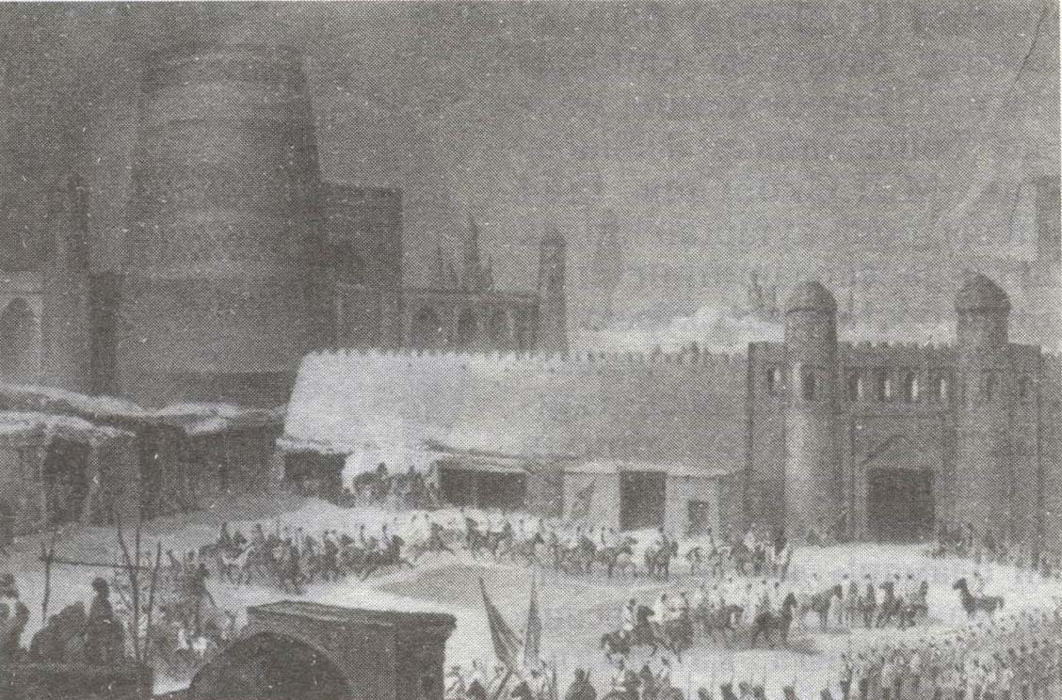
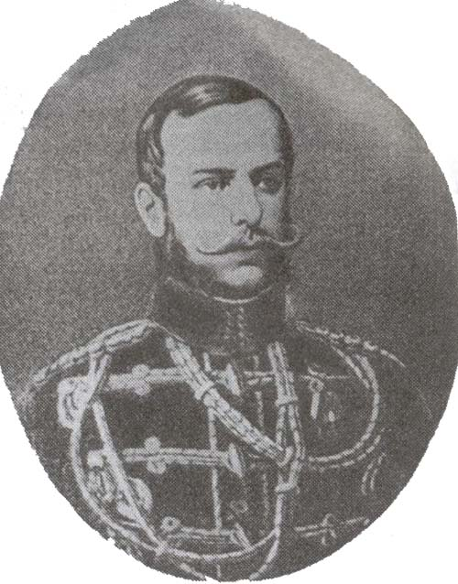
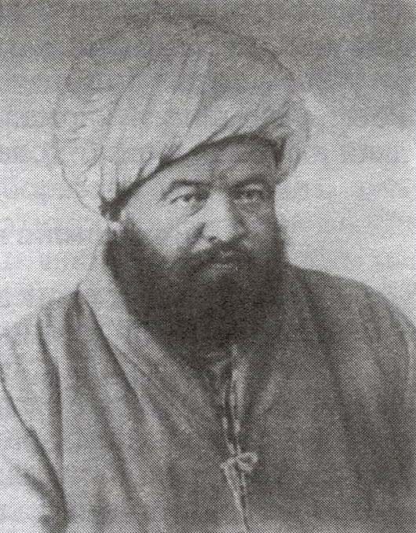
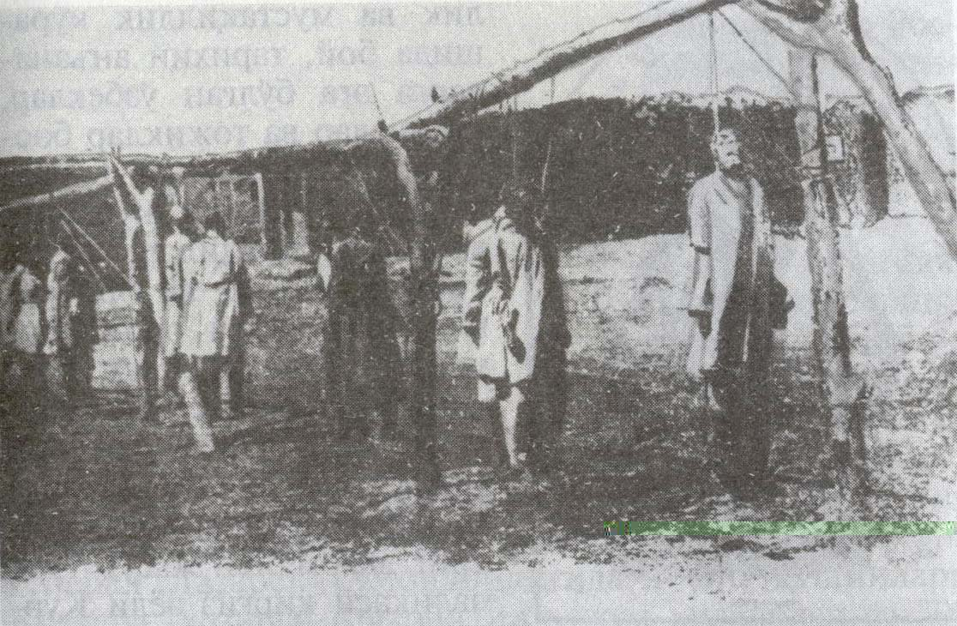
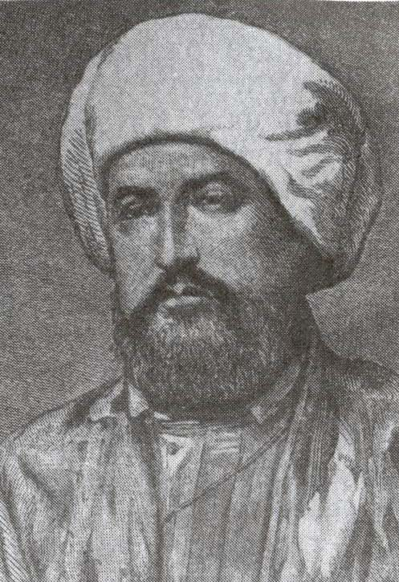

Slide 23
Нима учун Россия подшолиги осонлик билан хонликларни босиб олди?
_______________________________________________________________
_______________________________________________________________
_______________________________________________________________
Туркистон генерал-губернаторлиги Туркистонда қандай сиёсат олиб борди?
_______________________________________________________________
_______________________________________________________________
_______________________________________________________________
Сиёсий, иқтисодий ва маънавий зулмларни тавсифлаб беринг?
_______________________________________________________________
_______________________________________________________________
_______________________________________________________________
Нима учун XIX асрнинг охирида Туркистонда миллий озодлик курашлари кучайган?
_______________________________________________________________
_______________________________________________________________
_______________________________________________________________
“Ақлий ҳужум” технологияси

Slide 24
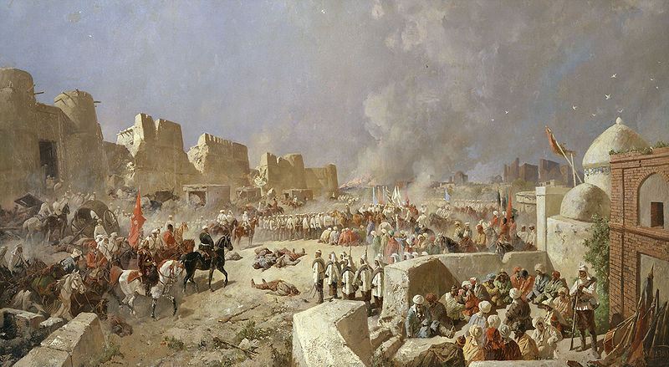

Slide 25
Бошқарувнинг мустамлакачилик тартиблари. Мустамлакачилик сиёсатини тўлиқ амалга оширилишида бошқарув тартиблари асосий таянч ҳисобланган. Туркистон генерал-губернатори С.М.Духовской (1898-1901) "Туркистоннинг тарихий ўтмиши, этнографик хусусияти алоҳида эътибор берилишини талаб қилади" деган. "Туркистон вилоятини идора қилиш тўғрисидаги Муваққат Низом"ни 1865 й. 6 августда император Александр 2 тасдиқлади, бошқарув ҳарбий зобитлар қўлига ўтади. Низомда бошқарув тизими "ҳарбий-халқ бошқаруви" номи билан губернатор қўлида ҳарбий ва фуқаролик ишлари мужассамлаштирилади.

Slide 26
Вилоят бўлимларга бўлиниб бошқарилган, уларнинг бошлиқлари бир вақтнинг ўзида ҳарбий комендант ҳам ҳисобланган. Бўлим бошлиқларига маҳаллий аҳоли устидан назорат қилувчи мустамлакачи ҳукумат вакилларидан тайинланадиган бошқарувчилар бўйсунган. Туркистон ўлкасини подшо топшириғи билан 1908-1910 йй. тафтиш қилган сенатор К.Пален: "Ўлкада энг кичик аҳамиятга эга бўлган бошқарув ҳам ҳарбий бошлиқлар қўлида бўлган“ - деб таъкидлаган.

Slide 27
Маҳаллий аҳоли вакилларига бошқарувнинг энг қуйи босқичидаги лавозимлар берилган, буларга волост бошлиқлари (мингбошилар), қишлоқ оқсоқоллари, овул бошлиқлари, қози, бий ва уларнинг ёрдамчилари кирган. Катта ваколатларга эга бўлган асосий ижрочи орган генерал-губернаторлик девони ҳисобланган, Россиядаги ҳеч бир губенияда бундай катта ваколатга эга бўлган бошқарув органи мавжуд бўлмаган. Туркистон ўлкаси маъмурий-ҳудудий жиҳатдан вилоятларига бўлиниб, уларни ўз қўлида фуқаролик ва ҳарбий ҳокимиятни бирлаштирган Ҳарбий губернаторлар бошқарган. Вилоятлар уездларга бўлинган, уездлар ҳарбий зобитлар бошқарувида бўлган. Уездлар - участкаларга, волостларга, қишлоқ ва овулларга бўлинган. Участкаларни участка приставлари бошқарган.

Slide 28
1867 йилги "Низом" лойиҳси асосида ўтроқ аҳоли 1 босқичли тизим шаклида - оқсоқолликларга; чорвадор аҳоли 2 босқичли тизим-волост ва овулларга бирлаштирилган. Ҳар бир оқсоқоллик 100-200 хонадон, овул 100-200 ўтов, ҳар бир волост 1000-2000 ўтовдан иборат ҳолда ташкил қилиниши белгиланган. Қишлоқ бошқарув тизимида: Бўлис (волост) бошлиғи – оқсоқоллар - оқсоқол ёрдамчилари - Элликбошилар; Мироббоши - ариқ оқсоқоли - мироблар бўлган.

Slide 29
Мустамлакачилик бошқарувининг хусусиятлари. Мустамлака бошқарув тартибининг асосий мақсади маҳаллий аҳолини қаттиқ назоратда ва тобеликда ушлаб туришга қаратилган эди. Бошқарув тартиблари тўлиқ равишда ҳарбий тартибларга асосланиб, ўлкада Россиянинг сиёсий ва иқтисодий ҳукмронлигини ўрнатишга қаратилган эди. Россиянинг яна бир асосий мақсади Россиянинг марказий районларидан аҳолини Ўрта Осиёга кўчириш бўлган. Кўчириб келтирилганлар ерлар ва керакли маблағлар билан таъминланган. Аҳолини кўчириб келтиришдан яна бир мақсад ўлкада мустамлакачилик сиёсатини амалга оширишда қўшимча таянч кучларга эга бўлиш эди. Бу сиёсат маҳаллий аҳолини руслаштиришга қаратилган тадбир бўлди. Ўрта Осиёда босиб олинган ҳудудлар тўлиқ ҳарбий зобитлар қўл остида бўлган.

Slide 31
Туркистон ўлкасининг маъмурий-ҳудудий бўлиниши ва бошқаруви. Ўрта Осиёда босиб олинган ҳудудлар маъмурий жиҳатдан бўлиниб, ҳарбий зобитлар қўл остида бўлган. Тошкентда 1877 й. "Шаҳар Низоми" жорий этилган, унга кўра шаҳар бошқаруви Думага ўтган эди, шаҳар хўжалигига оид барча ишлар Дума қўлида бўлган. Дума аъзолари 1/3 қисми Эски шаҳар қисмидан, 2/3 қисми Янги шаҳар қисмидан сайланган. Думага шаҳарнинг 80000 маҳаллий аҳолисидан-21 депутат, 3900 нафар рус аҳолисидан -48 депутат қатнашган. Думага раҳбарлик қилувчи шахс генерал-губернатор тавсияси билан Ҳарбий вазир томонидан тасдиқланган.
Янги "Туркистон ўлкасини идора қилиш тўғрисидаги Низом" 1886 й. 12 июлда император Александр III томонидан тасдиқланди. Бу Низомнинг асосий мақсади ўлкада маъмурий бошқарувни мустаҳкамлаш ва ердан фойдаланиш тартибларини ўзгартиришдан иборат бўлган. Низомга мувофиқ Зарафшон округи (1886) Самарқанд вилоятига айлантирилиб, таркибига Хўжанд, Жиззах, Каттақўрғон, Самарқанд уездлари киритилди. Қурама уездининг номи Тошкент уезди деб ўзгартирилди.

Slide 32
Туркистон генерал-губернаторлиги умумий ҳудуди 1886 й. 1,7 млн.кв.км, аҳолиси 5,2 млн кишидан иборат бўлган. Ўзбеклар ва бошқа туб халқлар 1897 й. 5 млн., 1911 й. 6 млн.ни ташкил этган. Рус аҳолисининг умумий сони украин ва белорусларни ҳам қўшиб ҳисоблаганда 1897 й. 197 минг, 1911 й. 400 минг кишини ташкил қилди. Рус ҳукумати ҳамиша кўчириб келтирилганлар сонининг ортиб боришига қаратилган чора-тадбирларни амалга ошириб борди. Кўчириб келтирилганлар мустамлака сиёсатини амалга оширишда таянч бўлиб хизмат қилиши лозим эди.
Низомга (1886) мувофиқ Туркистон генерал-губернаторлиги маъмурий бошқарувида янги идора - Туркистон генерал-губернатори Кенгаши билан тўлдирилди. Кенгашнинг доимий аъзолари вилоят ҳарбий губернаторлари, генерал-губернатор девони бошқарувчиси, Туркистон ҳарбий округи штаби бошлиғи бўлган. Бухорода Россия императорининг сиёсий агентлиги таъсис этилди; унинг рухсатисиз Бухоро амири ташқи ва ички сиёсатда мустақил иш олиб бора олмаган. Ўрта Осиёнинг босиб олинган ҳудудлари маъмурий жиҳатдан ҳарбийлашган тарзда ташкил қилинди ва бошқарув тўлиқ ҳарбийлар қўлига ўтди.

Slide 33
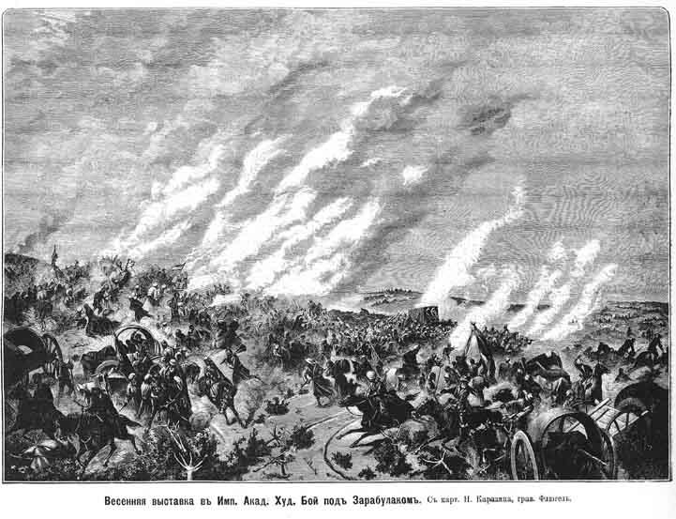

Slide 34
Вилоят бошқаруви: Ҳарбий губернатор - ҳарбий губернатор ёрдамчиси - полицмейстр (миршаббоши) - Вилоят маҳкамаси бошлиғи - вилоят маҳкамаси бошлиғи маслаҳатчилари – Туманбошилар - шаҳар ҳокимияти бошлиқлари - участка (бўлим) приставларидан иборат бўлган.
Дума (рус.- ўйлаш, фикрламоқ) – Россия империясининг қонун чиқарувчи ҳокимияти, Шаҳар Думаси - шаҳарнинг ўзини ўзи бошқариш органи. Уезд - туманларга тенг маъмурий-ҳудудий бўлинма. Волост - уезд таркибига кирган бир нечта қишлоқ ёки овуллардан иборат ҳудудий бўлинма. Участка пристави - аҳоли яшаш жойи назоратчиси. Комендант - қалъа ёки тумандаги барча қўшинлар бошлиғи.

Slide 35
Туркистонда суд тизими ва ҳарбий-полиция тартиботининг ўрнатилиши
Судлов тизимининг мослаштирилиши. Туркистон ўлкасида империя манфаатларини ҳимоя қилишга қаратилган тадбирлардан яна бири суд тизими бўлган. Хонлик даврида қозиларнинг чиқарган қароридан норози бўлганлар қозиколонга мурожаат қилган. Қозилар қатъий белгиланган участкага эга бўлмаган; ҳар бир даъвогар ўзи ишонган қозига мурожаат қилган. Қози суд бошланишидан олдин томонларга келишиб олишни таклиф этган, таклифдан бош тортилса қози уларга қасам ичириб, томонларнинг арзини, гувоҳларнинг кўрсатмаларини тинглаган, сўнг қарор чиқарган, бу қарор маҳаллий ҳокимият томонидан зудлик билан ижро этилган. Қозилар асосан билимдон, адолатли ва халқ орасида ҳурмат қозонган кишилар бўлган. Қозилар ўзларига мурожаат қилган томонларга нисбатан бетараф ва беғараз бўлиши, улардан пул, совға, ҳар хил хизматларни қабул қилмаслиги лозим эди.

Slide 36
Рус ҳукумати дастлаб ўлкадаги мавжуд суд тизимида ўзгариш қилди, қозикалон лавозими тугатилиб, барча қозиларнинг ҳуқуқи тенглаштирилди. Россия Туркистон ўлкасида дастлаб шариат қоидаларига асосланган қозилик ва кўчманчи аҳолининг урф-одатларига асосланган бий судларини бутунлай тугатмасдан сақлаб қолди. Рус ҳукумати шу йўл билан маҳаллий аҳолининг норозилигини кескинлаштирмаган ҳолда маҳаллий аҳолининг ўзаро жанжал ва келишмовчиликларига аралашишдан ўзини сақлашга ҳаракат қилди. Қози ва бий судлари тугатилгунча рус ҳукумати фақат кичик кўринишдаги - асосан оилавий можаролар, кишилар ўртасидаги жанжал ва келишмовчиликларни кўриб туришни мақсад қилди.
1867 йилги "Низом" лойиҳаси бўйича Туркистон ўлкасида қозилар, бий ва уезд судлари; муваққат ҳарбий-судлов комиссиялари, вилоят бошқарувининг суд бўлимлари, генерал-губернаторлик Девонининг судлов бўлими ташкил қилинди.

Slide 37
Суд органларининг фаолияти. Ўтроқ аҳоли учун қози судлари, кўчманчи аҳоли учун бий судлари; волост бошлиқлари, қишлоқ оқсоқоллари, овул бошлиқлари ва ёрдамчиларини аҳоли 3 йил муддатга сайлаган. Россия ерлик аҳолига ўз таъсирини кучайтириш учун 1866 й. Тошкентда маҳкама жорий қилди, унинг таркибига маҳаллий аҳоли вакилларидан сайланган қози ва 7 та аълам кирган.
Қози судларининг ваколатига даъво ҳажми 100 рублдан ошмайдиган жиноят ва фуқаролик ишларини кўриб чиқиш кирган. Қози суди, халқ судлари, яъни 1-босқич суди қонунга хилоф қарор қабул қилса шикоят қилувчи кейинги босқичга мурожаат қилган. Йирик даъволар қозилар ва бийлар (халқ судялари) қурултойида кўриб чиқилган, булар даъво ҳажми 1000 рублдан ошмайдиган жиноят ва фуқаролик ишларни ҳал қилувчи 2-босқич судлари эди. Халқ судяларининг фавқулодда қурултойлари ҳисобланган 3-босқич судлари волост ва уездлар аҳолиси ўртасида юзага келган баҳсли ишларни ҳал қилган.

Slide 38
Қозилар аҳолининг сонига қараб белгиланган. Тошкент шаҳрининг 4 даҳасида 4 та қози, Самарқанд шаҳрида 2 та қози, волостларда 1 та қози бўлган. Туркистон ўлкасида яшовчи рус аҳолиси учун империя қонунлари асосидаги судлар фаолият олиб борган, дастлаб вақтинчалик ҳарбий суд комиссиялари ташкил қилинган. Вақтинчалик ҳарбий суд комиссиялари рус аҳолисининг жиноий ишларини ҳамда маҳаллий аҳоли содир этган сиёсий жиноятлар ва ҳокимиятга қарши жиноятларни кўриб чиққан. Вилоят ва ўлка судлари вазифалари генерал-губернаторлик девони ва бошқармалари зиммасига юкланган. Генерал-губернатор қандай вазифани ўлканинг бош прокурор ва олий суд вазифасини ҳам бажарган.
Шариат қозиси (халқ суди) - Қози (халқ суди)га: халқ қозилари фавқулодда қурултойи - халқ қозилари қурултойи - халқ судяларига номзодлар - мирзо (иш юритувчи)лар бўйсунган.

Slide 39
Х1Х аср охирида судлов жараёнидаги ўзгаришлар. Қози ва бий судларига сайловларда мустамлакачи ҳукуматнинг аралашуви, сайловдаги нотўғри ишлар маҳаллий аҳоли орасида низоларни, маъмуриятга нисбатан ишончсизлик ва норозиликни чиқарди.
1886 йилги "Низом"да ҳам Туркистон ўлкасида қозилар суди сақланиб қолди. Уезд судлари бекор қилиниб, ўрнига шаҳар ва земство бошлиқлари тайинлайдиган участка мировой судя (суд)лари тузилди. Вилоят бошқарувининг суд бўлимлари вилоят судлари билан алмаштирилди. Суд терговчилари, вилоят прокурори ва уларнинг ёрдамчиси лавозимлари жорий этилди.
"Туркистон ўлкаси вилоятларида суд низомларини қўллаш Қоидалари"га мувофиқ 1898 й. вилоят судлари тугатилиб, ўрнига округ судлари ва Тошкент суд палатаси тузилди. Тошкент суд палатаси фақат империянинг олий суди - ҳукумат Сенатига бўйсунар эди. Округ судлари Туркистон ўлкасининг барча вилоятида жорий этилиб, уларнинг таркиби суд раиси, унинг ўринбосари ва суд аъзоларидан иборат бўлган. Жазо чорасини судялар ва 2 суд аъзоси тайинларди. Уларнинг қарори устидан берилган апеллацияни империяда олий суд бўлган ҳукумат Сенати кўриб чиқар эди. Туркистон ўлкасидаги суд тизими мустамлакачи ҳукумат вакиллари ва ўлка маъмурияти назоратига ўтди.

Slide 40
Туркистонда ҳарбий полиция тартиботи. Рус ҳукумати Туркистон ўлкасида қўзғолонга айланиб кетадиган норозилик ҳаракатига қарши жазолаш тадбирлари учун империя манфаатларини ҳимояловчи ҳуқуқий асослар яратишга ҳаракат қилди. 1881 й. "Давлат тартиботи ва жамоат осойишталигини қўриқлаш чоралари тўғрисида Низом" эълон қилинди, Низомга мувофиқ генерал-губернатор "кучайтирилган" ёки "фавқулодда" қўриқлаш ҳолатини ўз ихтиёри билан жорий этиш ҳуқуқига эга бўлди. Бу ҳуқуқ ўлкада қўзғолон, “жамоат осойишталиги” бузулган ва “ташвишли кайфиятлар” пайдо бўлган тақдирда унга ўз ихтиёрига кўра куч ишлатиш мумкинлигини англатар эди. Туркистон 1892-1916 йилларда “кучайтирилган қўриқлов” ва “фавқулодда қўриқлов” ҳолатида бўлди.

Slide 41
Янги “Низом” шаҳар ва қишлоқ мавзеларини назорат қилиб турган аввалги полиция тузилмаларига қўшимча уезд бошлиқларига исправниклар ҳуқуқини берди. Бу нарса уларни уезд полиция бошқармалари раҳбарларига тенглаштирган эди. Улар ҳар қандай одамни 7 кунга қамоққа олишга ёки жаримага тортиш ваколатга эга бўлдилар. Участка приставлари лавозими уларга ёрдам тариқасида таъсис этилган бўлиб, одатда улар солиқлар йиғимига, мажбуриятлар, уезд бошлиқларининг қарорлари ижро этилишига раҳбарлик қилган офицерлар бўлиб, ҳар қандай ўзгаришлар ҳақида ўлка маъмуриятларига маълумот етказиб турган ҳолда аҳоли устидан назорат қилган. Улар ўз участкалари доирасида суриштириш ва тергов ишларини юритиши, қамоққа олиши ва жаримага тортиши мумкин эди.

Slide 42
Ўлкани 1882-1884 йй. текширган императорнинг махфий маслаҳатчиси Ф.Гирс Туркистонда 2404000 киши яшашини ва улардан 1200000 киши эркак эканини ёзган. Гирс эркак аҳолига ҳарбий хизмат мажбуриятини юклаш масалагида бу қалтис сиёсий тадбир эканлигини, Туркистон аҳолисини армияга чақирмаслик сиёсатини ёқлади. Рус ҳукумати маҳаллий аҳолини мунтазам армияда хизмат қилишидан, жанговор ҳарбий малакаларини оширишидан, қўшинларни европачасига такомиллаштиришга ўргатишдан ва замонавий қуроллардан фойдаланишни эгаллашларидан чўчир эди. Туркистондаги рус ҳукумати ҳарбий сиёсатининг асосини маҳаллий аҳолини қуролсизлантириш, қуролли кураш умидини йўқотиш, жангарилик унсурларини бостириш, қадимий жанговар анъаналарни тугатиш ташкил этар эди. Туркистонда бошқарув ва назорат тизими ҳарбий ва полиция тартиблари асосида ўрнатилди.
Полиция (немс.- маъмурият) - жамоат хавфсизлигини сақловчи ташкилот. Исправник - уезд полицияси бошлиғи. Апеллация (лот. шикоят, норозилик билдириш) - суд ҳукмидан норози бўлгач, унинг устидан шикоят аризаси берилишининг бир шакли. Земство (рус.) - ваколати чекланган маҳаллий идора, боқарма. Қози судлари - шариат асосида иш кўрадиган суд. Бий судлари - қабила урф-одатларига таяниб иш кўрадиган суд.

Slide 43
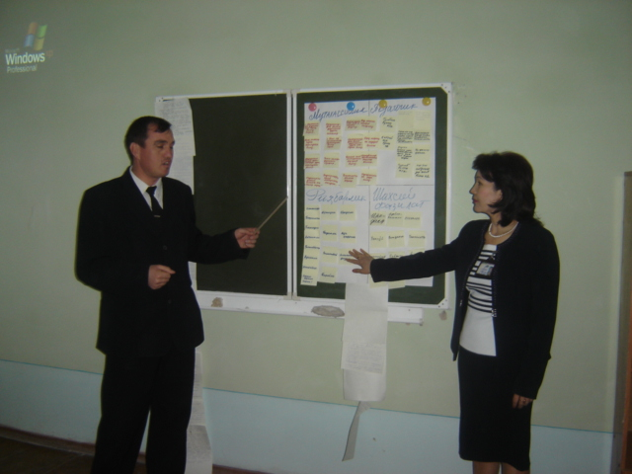
Ушбу мавзуни тушунишда "ФСМУ" методидан
фойдаланинг
Ф - фикрини баён этиш
С- фикри баёнига сабаб кўрсатиш.
М- кўрсатилган сабабини исботлаш мисолини (далил) келтириш.
У- фикрларни умумлаштириш.

Slide 44
ЭЪТИБОРИНГИЗ УЧУН
РАҲМАТ

